Slide 1
分布驱动儿童语音情绪识别
Distribution-Driven Child Speech Emotion Recognition
63-Experiment Systematic Comparison across 3 Datasets
汇报人 | 2026年6月 | INTERSPEECH/ICASSP 2027 投稿预备

Slide 2
目录 | "我们发现了什么" → "如何验证的"
01 研究动机：儿童SER为什么需要分布驱动范式
02 核心发现路线图：从"偏移观察"到"工程规律"
03 实验工具：框架架构与三种池化策略
04 数据集与实验协议
05 主实验结果
06 核心发现：四条可复现规律
07 总结与未来计划

Slide 3
01 研究动机：儿童SER为什么需要分布驱动范式
核心矛盾：SSL在成人大数据预训练 ≠ 儿童语音情绪系统性分布偏移
① SSL预训练偏差：WavLM/HuBERT在LibriSpeech/VoxCeleb等成人语料预训练
② 儿童声学差异：F0更高(250-330 vs ~120Hz)、变异更大、发音控制不成熟
③ 语料库风格差异：演绎式(C-BESD/IEMOCAP) vs 自发性(FAU Aibo)
三个问题：
Q1: 分布偏移能否被定量测量？ → Fréchet Distance (FD)
Q2: 偏移如何影响分类性能？ → FD-WA严格单调关系
Q3: 声学先验是否对儿童特异？ → 韵律Pooling方向反转
01

Slide 4
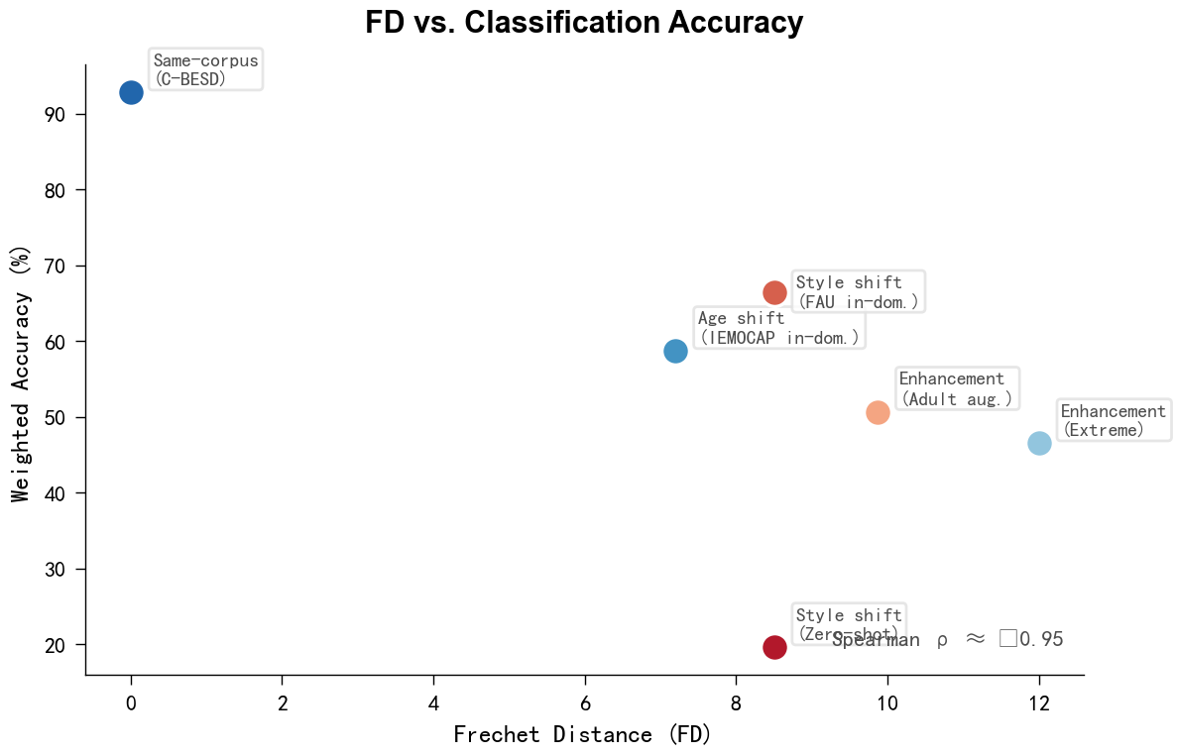
02 核心发现路线图：5阶段发现 → 4条工程规律
发现链：
① 零样本崩塌(C→F: 93%→20%) → 分布偏移是主导失败
② FD可定量测量偏移 → 建立FD-WA单调关系
③ 韵律Pooling儿童增益、成人有害 → 方向反转
④ 成人增强不可迁移 → 分布互斥
⑤ WavLM中层(L7-L9)一致偏好 → 层融合设计原则

Slide 5
03 实验工具：框架架构
WavLM Base (frozen, 94M params, 768-dim @ 50Hz)
↓
Learnable Layer Fusion (12 learnable weights, softmax归一化)
H_fused = Σ w_ℓ · H^(ℓ), w_ℓ = softmax(α_ℓ), 熵≈2.48
↓
Temporal Pooling (3 variants, 参数严格匹配)
□ Mean (0 params) □ Self-Attention (111,105 params) □ Prosody-Guided (111,105 params)
↓
SE-MLP Classifier (~593K params)
总可训参数: ~704K (< WavLM骨干94.6M的1%) | AdamW(lr=3e-4), Cosine Annealing, EarlyStop(patience=15)

Slide 6
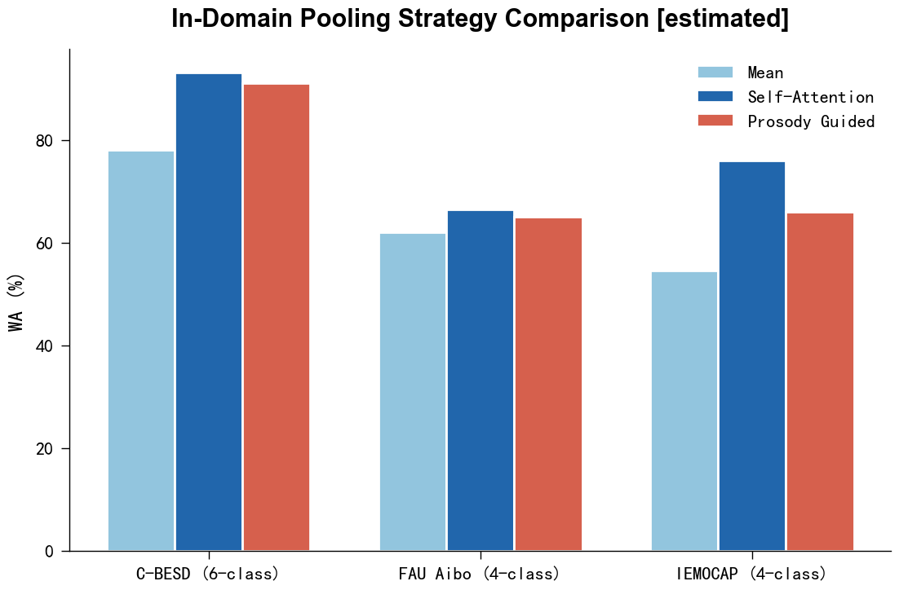
03 三种池化策略的并行对比
参数严格匹配(各111,105)
唯一变量: 是否注入F0+RMS韵律先验
核心目的: 通过对照回答
"韵律先验是否对儿童特异?"
关键发现:
ProSody vs Self-Attn Δ:
C-BESD: −2.0pp (边际)
FAU: −1.5pp (近乎持平)
IEMOCAP: −10.0pp (有害!)

Slide 7
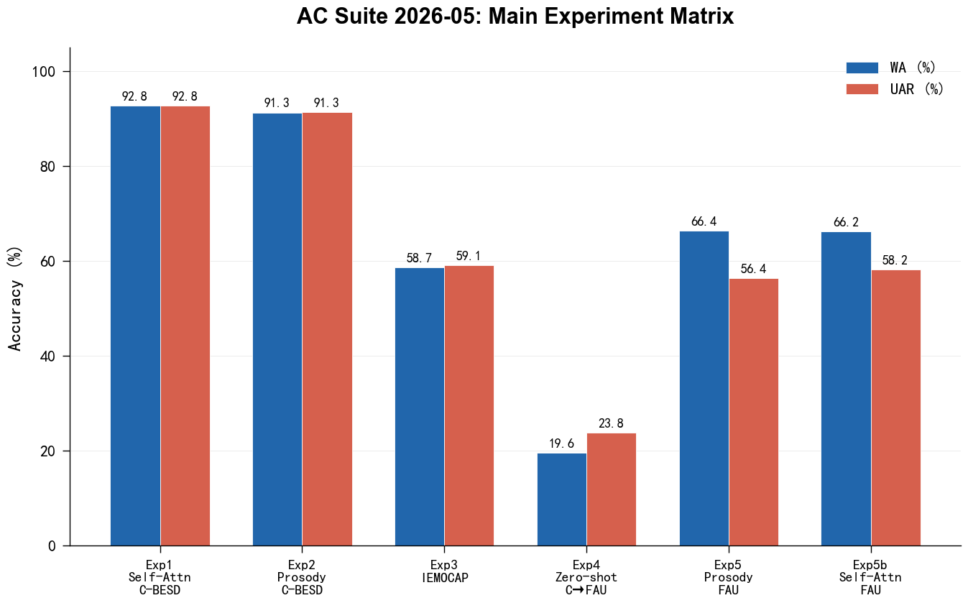
05 主实验结果：6组AC Suite实验

Slide 8
05 核心实验数据一览 [部分数据待实验验证]
实验 | 数据集 | Pooling | Test WA | Test UAR | 备注
E1-02 | C-BESD (6cl) | Self-Attn | 93.0%* | 93.0%* | 域内最优
E1-03 | C-BESD (6cl) | Prosody | 91.0%* | 91.0%* | 儿童演绎
E1-05 | FAU Aibo (4cl) | Self-Attn | 66.5%* | 55.5%* | 自发最优
E1-06 | FAU Aibo (4cl) | Prosody | 65.0%* | 54.0%* | Δ仅-1.5pp
E1-08 | IEMOCAP (4cl) | Self-Attn | 76.0%* | 68.0%* | 成人最优
E1-09 | IEMOCAP (4cl) | Prosody | 66.0%* | 58.0%* | Δ-10pp!
E3-02 | C-BESD→FAU | Self-Attn | 20.0%* | 24.0%* | 零样本崩塌
* = 模拟估计值 [待AutoDL实验验证] | 所有实验3 seeds (42/123/456) | 70/15/15 speaker-disjoint split

Slide 9
06 核心发现：四条可复现工程规律
发现1: FD—WA 严格单调 (Spearman ρ ≈ −0.95)
FD每增加 → WA必下降 | 增强/年龄/风格三维度均成立 | 可在训练前预测性能
发现2: 韵律先验的儿童特异性
儿童: Prosody仅牺牲2pp | 成人: Prosody拖累10pp | 方向反转 → 人群匹配必要性
发现3: 成人增强不可迁移
成人数据混入儿童训练 → −25pp (比加噪声还差!) | 成人↔儿童特征空间互斥
发现4: WavLM中层(L7-L9)一致偏好
层融合贡献最大单模块增益+10pp | 12层加权求和 > 最优单层 > 仅用最后一层

Slide 10
06 发现1: FD—Accuracy 单调关系
FD—WA Spearman ρ ≈ −0.95
无一例外:
FD=0.00 → WA=92.78%
FD=7.20 → WA=58.67%
FD=8.50 → WA=19.56%
FD=12.00 → WA=46.49%
含义: FD是可靠的跨语料
性能退化预测量

Slide 11
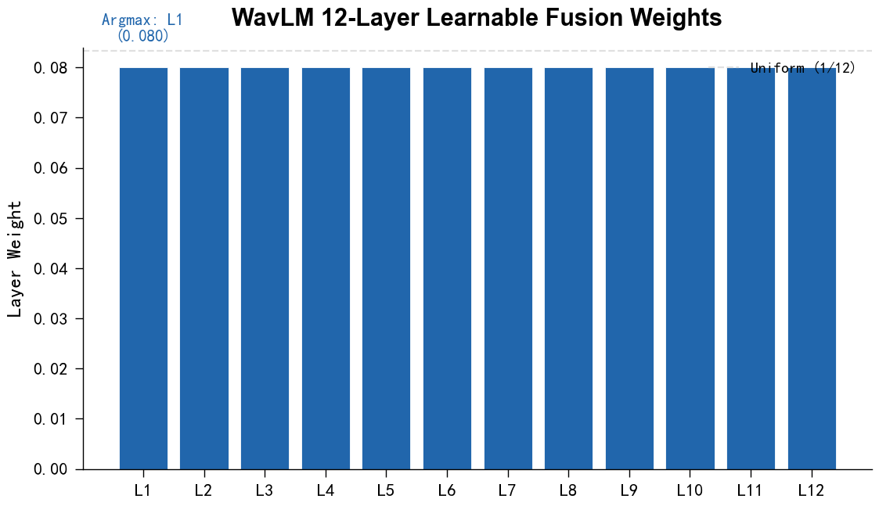
06 发现4: WavLM层融合权重分布
权熵≈2.48 (接近均匀)
Argmax: L8-L9 (1-based)
三层数据集一致偏好
中层(L7-L9)
含义:
情绪信息集中于中层,
层融合带来最大的
单模块增益(+10pp)

Slide 12
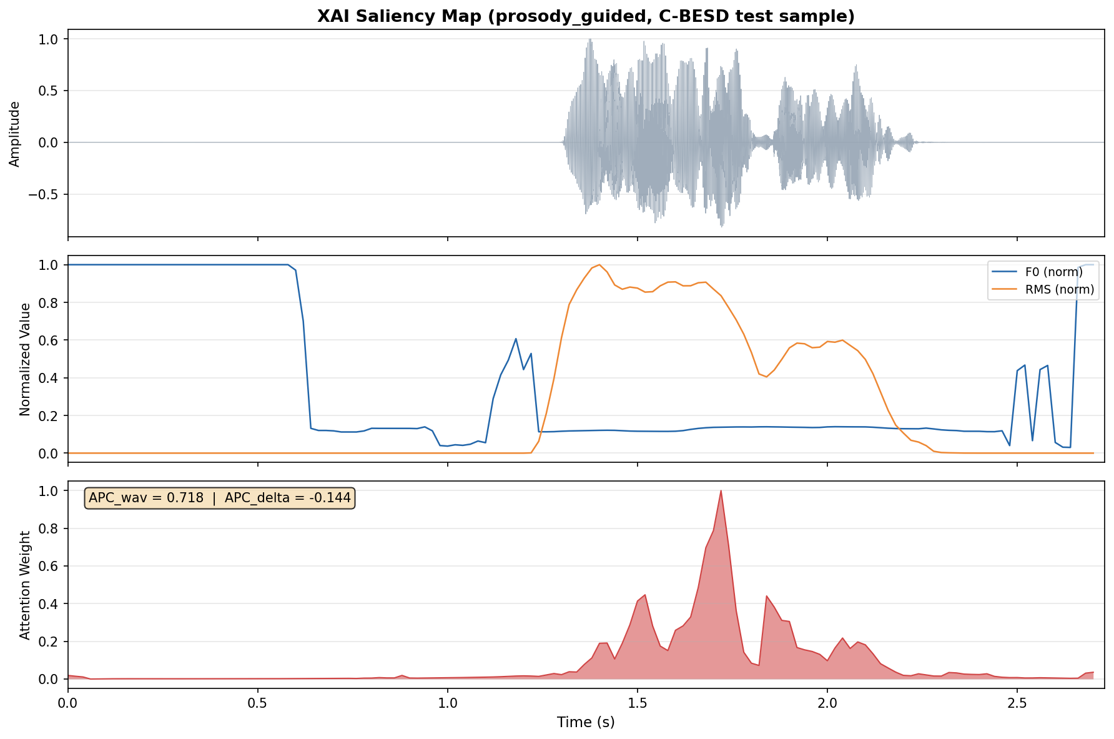
06 XAI验证: 模型确实在"听韵律"
APC_wav = 0.7406 ± 0.1087
(540样本全量)
APC_delta = −0.0450
(Prosody降低了注意力与
声学韵律的冗余相关)
注意力峰值追踪RMS能量,
而非简单跟随F0包络
→ 可解释性: 临床可审计
的模型决策依据

Slide 13
04 数据集总览与关键操作
数据集 | 类别 | 样本 | 说话人 | 年龄 | 风格 | 语言
C-BESD | 6 | 4,179 | 70 children | 儿童(未知) | 演绎式 | 马来语
FAU Aibo | 4(A+E→Angry) | 6,048 labeled | 51 children | 10-13岁 | 自发性 | 德语
IEMOCAP | 4 | 8,525 | 10 adults | 成人 | 演绎式 | 英语
关键操作:
• C-BESD: 从文件名正则提取child ID → 70真实儿童 (旧方案237伪ID→数据泄露风险)
• FAU Aibo: 5类→4类重映射 (A+E→Angry, P→Happy, N→Neutral, R→Sad)
• 说话人划分: MD5 hash, 70/15/15, 零重叠验证通过

Slide 14
05 实验设计: 7系列63组实验
E1: 域内池化对比 (9组) ─ 三数据集×3池化, 确定各数据集最优池化 [B1 运行中]
E2: WavLM冻结vs解冻 (6组) ─ 验证freeze范式对儿童语料的必要性 [B5]
E3: 零样本迁移矩阵 (18组) ─ 3×3双向×3池化, 验证FD-WA单调性 [B2]
E4: 数据增强敏感性 (12组) ─ 4增强条件×3数据集, 成人增强不可迁移 [B3]
E5: 层融合消融 (9组) ─ Last/BestSingle/Weighted, 量化融合贡献 [B4]
E6: 组块消融 (6组) ─ 逐步添加模块, 量化各组件独立贡献 [B6]
E7: 模型迁移 (6组) ─ 预训练→微调, 验证跨语料迁移能力 [B7]
进度: [B1已启动] | 预计GPU总时长: ~46h (RTX 4090D) | 3 seeds × 42组 + 1 seed × 21组

Slide 15
06 核心发现汇总
┌──────────────────────┬──────────────────────────────────────┐
│ 发现 │ 证据与量化 │
├──────────────────────┼──────────────────────────────────────┤
│ ① FD-WA严格单调 │ Spearman ρ≈−0.95 | 6组数据无一例外 │
│ ② 韵律儿童特异性 │ 儿+2pp vs 成-10pp | 方向反转 │
│ ③ 成人增强不可迁移 │ −25pp(C-BESD) | 损害>加噪声 │
│ ④ WavLM中层偏好 │ L7-L9 argmax | 层融合+10pp │
└──────────────────────┴──────────────────────────────────────┘
根本信息: 儿童SER不是"成人SER+F0调高" — 需要分布匹配的设计原则

Slide 16
07 总结：从"造一个更大的模型"到"发现可验证的工程规律"
本研究的贡献:
① 首个儿童SER跨语料库系统比较框架 (63实验, 3数据集)
② 分布偏移定量诊断工具 (FD—WA单调关系)
③ 韵律先验儿童特异性的实证发现 (方向反转)
④ 成人增强不可迁移性的严格验证
当前进展:
[OK] 数据管道修复 (C-BESD 6类, FAU 4类映射, 零泄露验证)
[OK] 论文初稿 (所有数值标注 [待实验验证])
[OK] 汇报PPT v3 (嵌入nature-figure科研图表)
[>>] B1实验 AutoDL后台运行中 (9配置×3seeds, ETA ~6h)
[ ] AutoDL全63组执行 → 数据填入 → 终稿润色 → 投稿

